Slide 1
Le radiazioni negli strumenti elettrici
A cura dell’Ing Buttolo Marco

Slide 2
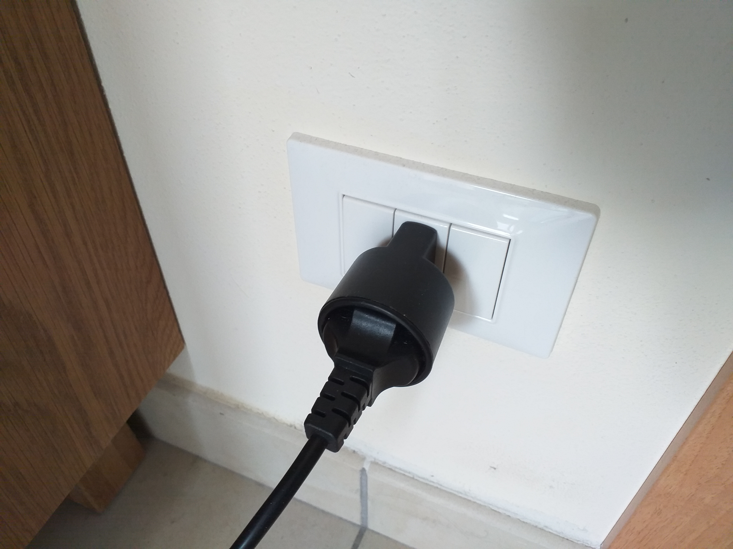
Campi elettrici e magnetici
Qualsiasi strumenti elettronico casalingo (elettrodomestico) o industriale per poter funzionare ha bisogno di energia elettrica. Solitamente l’energia elettrica nel mondo domestico è data dal monofase (220V, 50Hz) presente nelle varie abitazioni.
La seguente figura mostra un classico esempio di presa elettrica a cui «attaccare» la spina per fare funzionare un elettrodomestico.
Qualsiasi strumenti tecnologico genera due campi:
Campo elettrico, solitamente indicato con E
Campo magnetico solitamente indicato con B
Mentre il campo elettrico è sempre presente anche quando lo
strumento è spento ma comunque collegato alla rete elettrica, il campo magnetico è presente solo quando il device è accesso e funzionante.

Slide 3
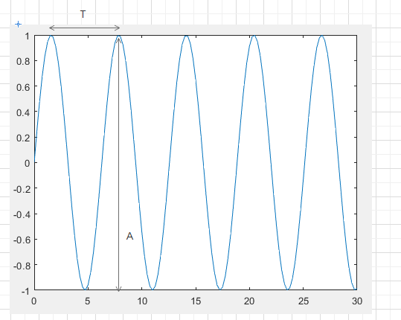
Campi elettrici e magnetici
I campi elettrici sono campi i quali aumentano di intensità quando aumenta il relativo voltaggio. La loro intensità si misura in Volt/metro (V/m).
Per quanto riguarda i campi magnetici, essi dipendono dal flusso di corrente e la loro intensità si misura in Tesla (T).
Si consideri una generica forma d’onda sinusoidale:

Slide 4
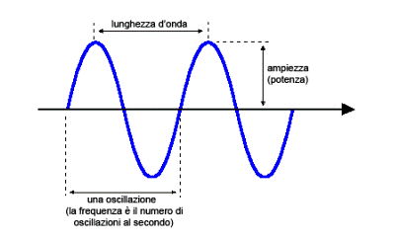
Grandezze caratteristiche forma d’onda
Si indica con T il periodo che si misura in secondi (s). Con f si indica la frequenza che si misura in Hertz (Hz). Matematicamente si ha:
$f=1/T$=$T^{−1}$
La lunghezza d’onda invece indica la distanza tra le due creste dell’onda come viene mostrato di seguito:
$$λ=c/f$$
Dove:
C= velocità della luce, f=frequenza

Slide 5
Parametri di un segnale
Pertanto all’aumentare della frequenza diminuisce la lunghezza d’onda. Siccome:
$$E=hf$$
Dove h= costante di Planck (costante fondamentale della meccanica quantistica), si può tranquillamente affermare che diminuendo la frequenza aumenta la lunghezza d’onda ed anche l’energia trasportata dall’onda stessa. Con il termine radiofrequenza si intende un’onda elettromagnetica che si propaga in un determinato cavo. Con la radiofrequenza si lavora con frequenze dell’ordine dei kHz, MHz, GHz.
Con il termine NIR (Non-Ionizing Radiations) invece ci si riferisce essenzialmente alle radiazioni non ionizzanti ossia a quelle radiazioni di natura elettromagnetica che trasportano un livello di energia così basso da non poter ionizzare atomi o molecole. Il fatto che non siano in grado di rompere i legami atomici non vuol dire che non abbiano influenza sull’uomo. Le radiazioni NIR sono suddivise in:
Campi elettrici o magnetici statici (0 Hz)
Campi di frequenza estremamente da 0 Hz a 300 Hz
Frequenze radio (RF) e microonde (MW), da 300 Hz a 300 GHz
Radiazioni ottiche: infrarosso (IR) 760 – 106 nm, visibile 400 – 760 nm e ultravioletto (UV) 100 – 400 nm

Slide 6
Per maggiori informazioni contattatemi pure
mbuttolo@libero.it
Notes:
In modalità Presentazione seleziona le frecce per visitare i collegamenti.

